Slide 1
Всем ребятам очень-очень очень нравится зима!
Развлечения на прогулке
Группа № 6,
Воспитатель: Будник М.В.

Slide 2
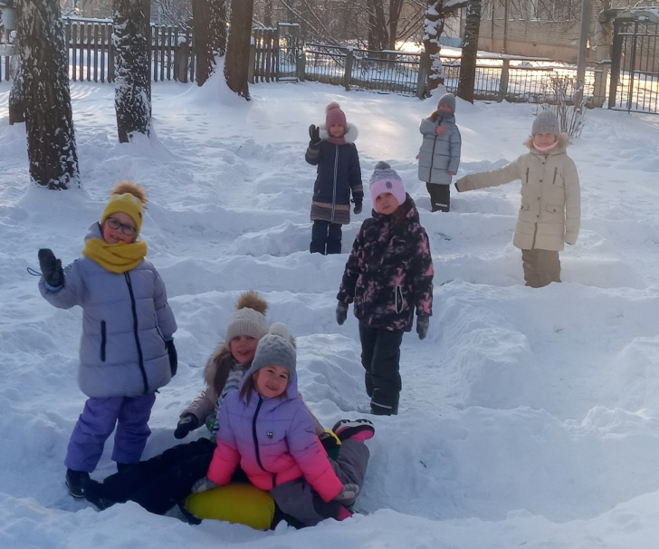
Зима ребятам нравится!
Какое лето? Жаркое! А осень? Она яркая! Весна? Как мама нежная! Зима? Морозно-снежная! Зима – из льда красавица. Зима ребятам нравится! Зимой на лыжах, ну вперед! Вперед! На речке горка ждет! Зимой на санках с горки вниз! И все кричат: «Держись! Держись!» Спешит зимой к нам снеговик, К морозу снегу он привык. Мы зиму любим и зовем, Ее всю осень в гости ждем. Зима настроит снег - часы, Раскрасит алым нам носы... Всем, всем подарки принесет Под елку ночью в Новый год. Светлана Рагулина

Slide 3
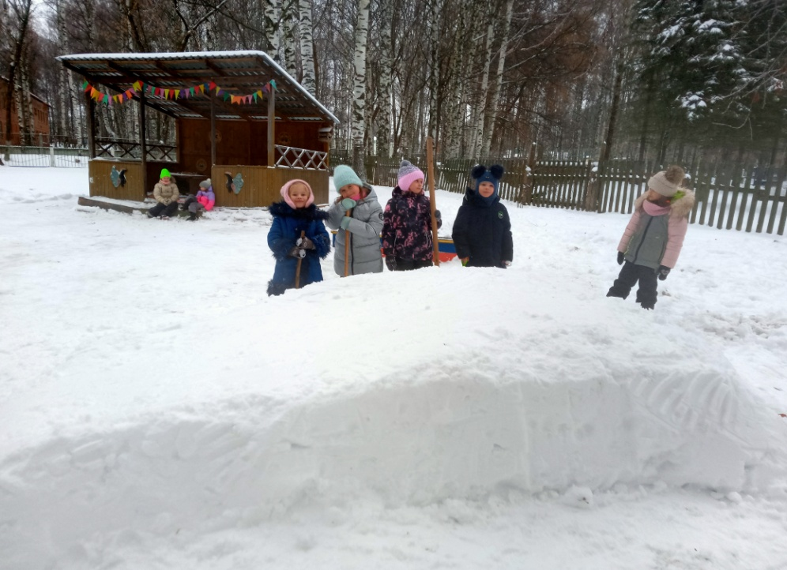
Первые постройки

Slide 4
Мы мороза не боимся

Slide 5
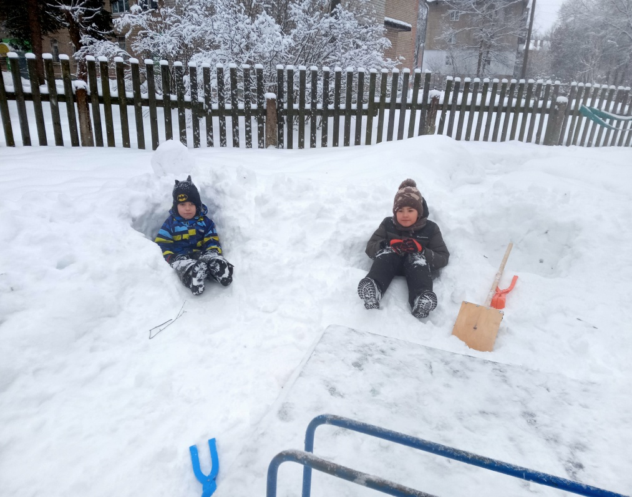

Slide 6
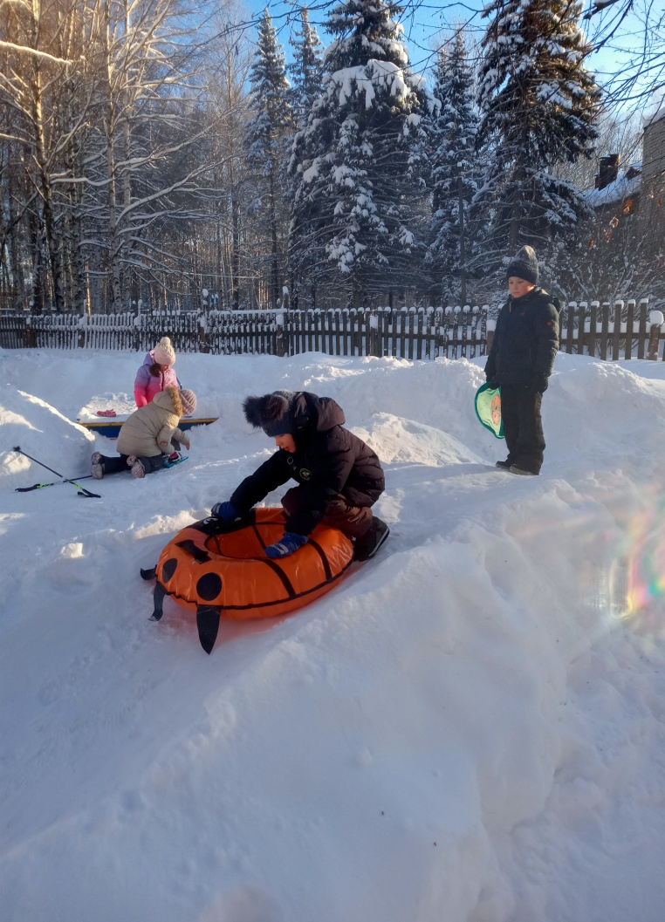

Slide 7
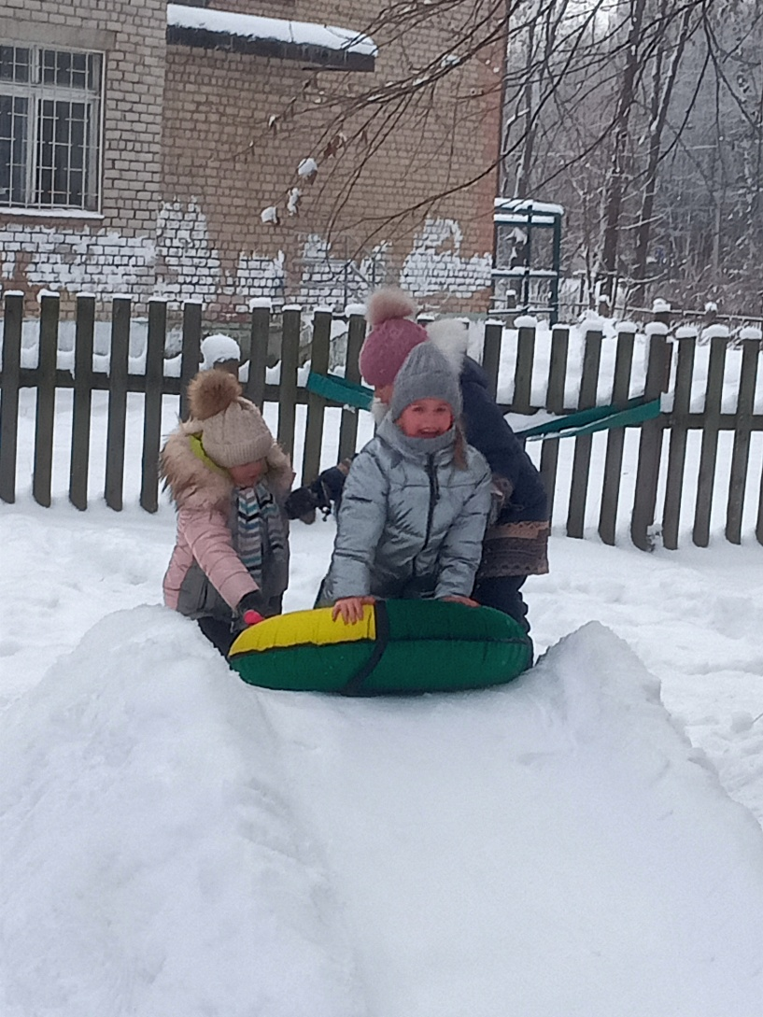

Slide 8
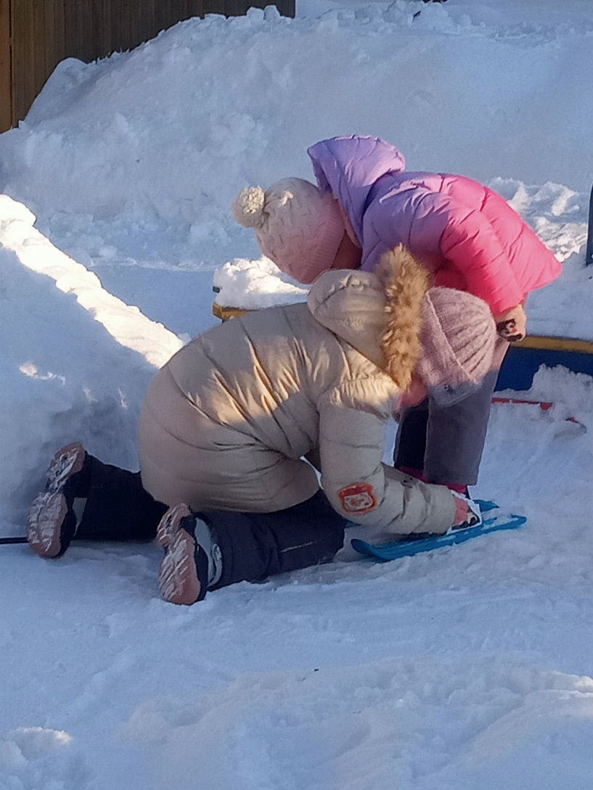

Slide 9
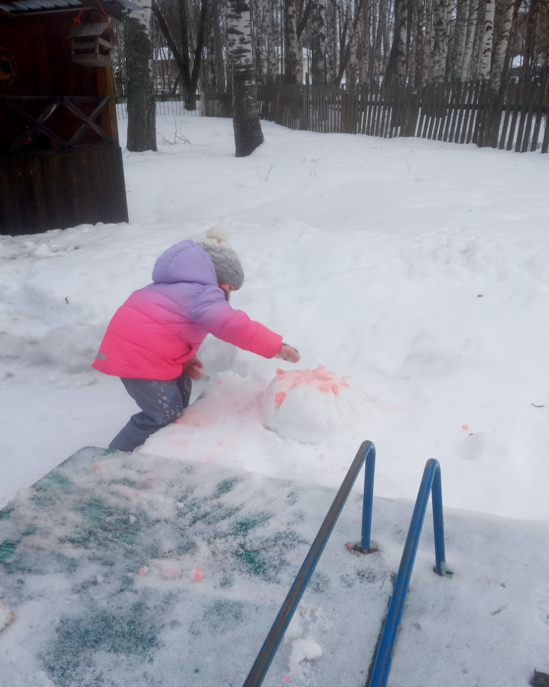

Slide 10
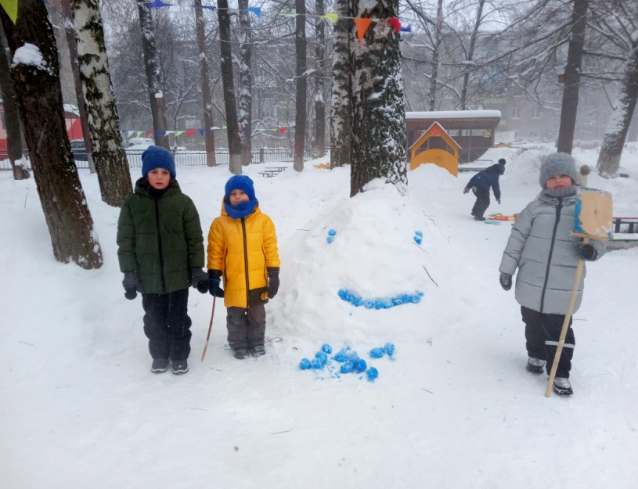

Slide 12
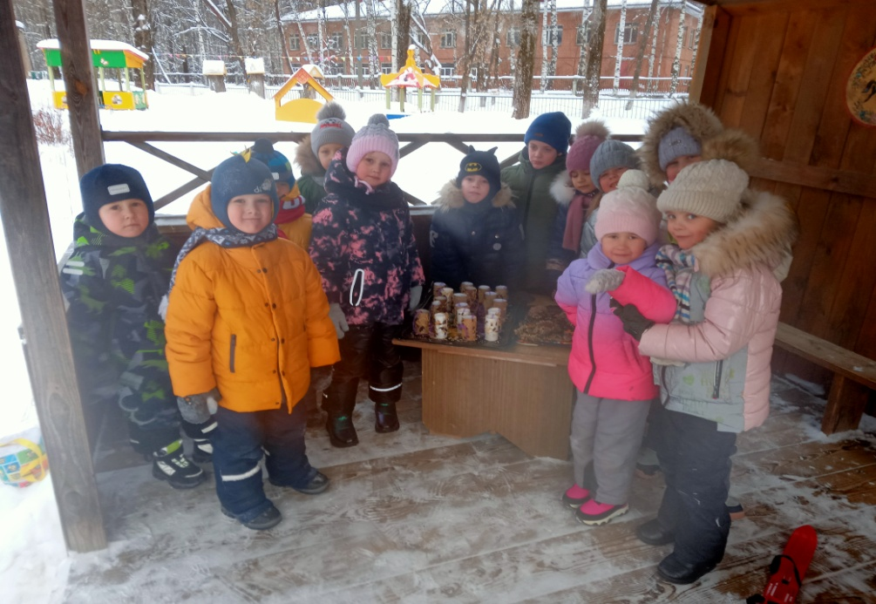
Акция «Покормите птиц зимой»
Покормите птиц зимой. Пусть со всех концов К вам слетятся, как домой, Стайки на крыльцо.
Не богаты их корма. Горсть зерна нужна, Горсть одна — и не страшна Будет им зима.

Slide 13
Спасибо за внимание!

